Slide 1

.
Avec le soutien de
l‘Office fédéral de la formation professionnelle et de la technologie OFFT

Slide 2
Journée Modèle F
Bienvenue aux participantes et participants
Fribourg, le 28 février 2012

Slide 3
Le
des questions
et …
des réponses

Slide 4
1 LE CADRE
11 Qu’est-ce que «Modèle F» ?
    C’est une association privée à but non lucratif, son siège est à Schwyz → www.modellf.ch
    Sa présidente sortante est Madame R. Zapfl, ancienne Conseillère nationale et fondatrice d’Alliance F
    Son président actuel vous parle en ce moment
    Sa directrice actuelle est Madame R. Risi, ici présente
12 Quel est son but ?
Labelliser les (hautes) écoles prêtes à «flexibiliser» leur offre de formation

Slide 5
13 Que signifie «flexibiliser» l’offre ?
Permettre aux intéressé-e-s-, dans une mesure fixée par l’école elle-même mais tenant compte du cadre définie par le Modèle F, de suivre une formation via un parcours individualisé et, de ce fait, de combiner leurs études avec des contraintes liées à leur situation personnelle (profession, famille, service militaire, etc.)
14 Rapport Modèle F et Validation des acquis ?
    Les deux approches sont complémentaires
    La validation des acquis, si elle entre en jeu, intervient en début de processus pour l’individu concerné

Slide 6
15 Illustration du fonctionnement de Modèle F
Exemple: obtention du bachelor HES
Parcours standard
Conditions d’admission identiques
aa 1
aa 2
aa 3
Diplôme de bachelor identique
60 ECTS
+
60 ECTS
+
60 ECTS
180 ECTS
VAE (évent.)
Un exemple de parcours Modèle F
aa 1
aa 2
aa 3
aa 4
aa 5
30 ECTS
+
40 ECTS
+
40 ECTS
+
0
ECTS
+
40 ECTS
+
30 ECTS
180 ECTS
50 ECTS
+
30 ECTS
+
60 ECTS
+
40 ECTS
180 ECTS

Slide 7
15 Quelle sont les conditions de labellisation ?
    remplir les exigences de Modèle F
    se soumettre à une procédure de certification par la
    SQS (Association Suisse pour Système de qualité et de Management)
    NB: la certification est valable 3 ans, un audit intermédiaire a lieu après 18 mois
16 Coûts entraînés par la labellisation ?
    instruments CHF 2500.— (CHF 2’000.– pour les membres de l’association Modèle F)
    certification par la SQS Fr. … — (réduction en cas de certification combinée avec par ex. ISO ou Eduqua)

Slide 8
2 LE MODELE F: pour l’adopter ?
21 Pour les (hautes) écoles
    remplir encore mieux leur mission de formation en élargissant leur public potentiel
    se doter aujourd’hui d’un instrument indispensable demain eu égard à l’évolution de notre société
    renforcer leur position et leur attrait, le label Modèle F indiquant clairement que l’école se soucie d’apporter une réponse concrète à des préoccupations concrètes de la société suisse du XXIème siècle, entre autres celle de l’égalité des chances

Slide 9
22 Pour les étudiant-e-s
    effectuer ou poursuivre des études dans des conditions mieux adaptées à leur situation momentanée
    acquérir des qualifications strictement identiques en termes de diplômes à celles obtenues par les voies d’études habituelles, par exemple, pour les HES:
      études à plein temps
      études en emploi
      études à temps partiel
    mieux se positionner sur le marché de l’emploi en bénéficiant par exemple de retombées salariales liées à la possession d’un diplôme

Slide 10
23 Pour la société et l’économie suisse en général
    accroître encore le degré de formation de la population
    disposer de plus personnel hautement qualifié
    réduire la pénurie de ce personnel
    doter la Suisse d’une alternative au recours systématique à du personnel hautement qualifié en provenance de l’étranger
    anticiper le tarissement programmé de cette dernière source

Slide 11
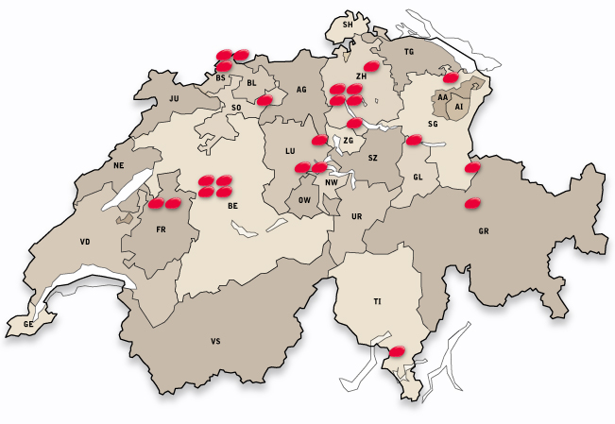
Ecoles déjà labellisées

Slide 12
Le
vous remercie

